Slide 1
Portfolio
어진아

Slide 2
Dark Ring
최형재, 김은주, 어진아

Slide 3
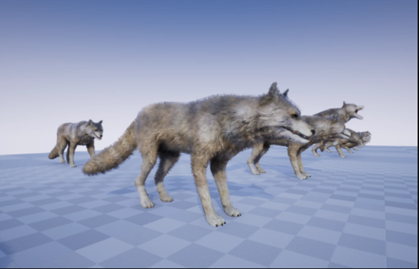
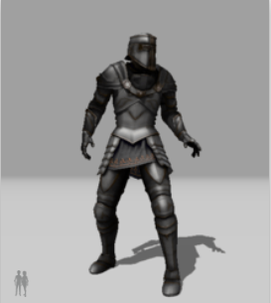
구현 내용
필드몬스터
갑옷을 입은 기사
사람을 추적하는 늑대

Slide 4
구현 내용
갑옷을 입은 기사
플레이어를 감지하면 추격해 공격함.
갑옷을 입었기 때문에 플레이어가 공격해도 넉백이 없고, 칼을 사용하기 때문에 강한 공격이 들어 감.
비교적 작은 체력, 큰 데미지, 짧은 추격시야
추격하는 늑대
플레이어를 감지하면 추격해 공격함.
같은 공격에도 기사보다 큰 데미지를 입고 넉백이 있음.
기사보다 빠른 이동속도, 빠른 공격속도를 가지고 있음.
비교적 큰 체력, 작은 데미지, 긴 추격시야

Slide 5
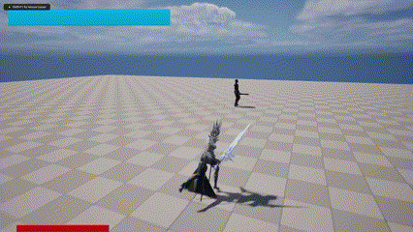
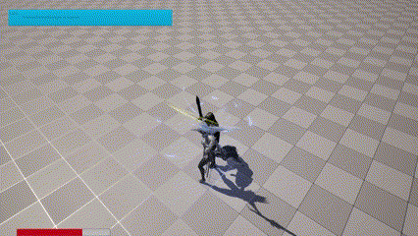
구현 내용
갑옷 검사 공격
갑옷 검사 사망처리

Slide 6
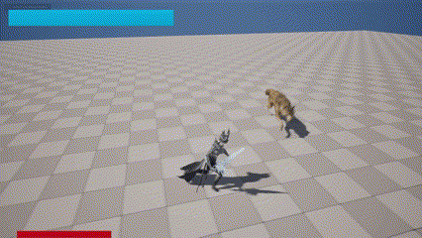
구현 내용
늑대 이동 및 플레이어 감지

Slide 7
구현중 문제점
갑옷을 입은 기사
원형의 단순한 탐지 범위가 아닌, 제한적인 정면 시야 범위가 필요함.
한번 베기만 하는 것이 아닌 숙련된 공격 사이클이 필요함.
추격하는 늑대
냄새로 추격한다는 설정으로 장애물을 무시하는 넓은 탐지 범위가 필요함.

Slide 8
갑옷을 입은 기사의 제한적인 시야 범위 구현
기사의 정면 벡터
두 벡터의 각도가
30도 이하일 경우를 체크 √
(Acos, Dot)
플레이어를 향해 쏘는 라인 트레이스 벡터

Slide 9
갑옷을 입은 기사의 제한적인 시야각 구현
라인 트레이스 벡터 거리가 일정 거리 미만인지 체크 √
플레이어
세 가지 조건이 모두 충족될 경우 플레이어 추격 시작
라인 트레이스 충돌체 검출을 통해
플레이어와 기사 사이에 시야를 가리는
물체가 있는지 체크 √

Slide 10
갑옷을 입은 기사의 공격 사이클 구현
- 세가지 공격 모션을 구현해 두고 공격 이후 플레이어가 아직 공격 가능거리에 있다면 순서대로 다음 공격을 실행함.
- 세 가지 다른 공격이 각각 다른 공격범위를 갖도록 칼에 공격범위를 적용함.

Slide 11
기사와 다른 늑대의 추격 방식 구현
플레이어
냄새로 추격한다는 설정으로 중간에 물체가 있어도 라인트레이스를 통해 플레이어를 검출함.
일정 거리 안에 들어오면 바로 추격 시작

Slide 12
THANK YOU git hub: https://github.com/carttman/DarkRing

